Slide 1
Технология изготовления оптоволокна
Выполнил:
магистр 2-го года обучения, гр.21614
физико-технического факультета
Денисов Сергей Викторович

Slide 2
Технологии производства оптоволокна всего три десятка лет. Это если считать от момента появления первых теоретических работ, в которых была показана принципиальная возможность создания световодов с приемлемым, менее 20 дБ/км, затуханием.
Первые образцы, соответствующие этому требованию, были созданы в начале 70-х годов.
Ранее же исследовались многокомпонентные составы стекла, предлагалось даже использовать капилляры с жидкостью.
В конце концов, основным материалом для изготовления оптического волокна выбрали кварцевое стекло.

Slide 3
Изготовление кварцевых стекол осаждением из газовой фазы

Slide 4
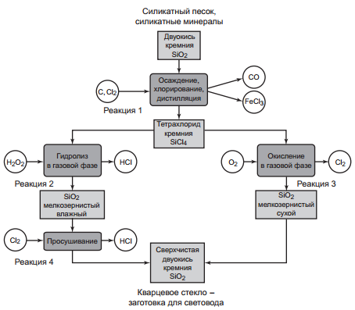

Slide 5
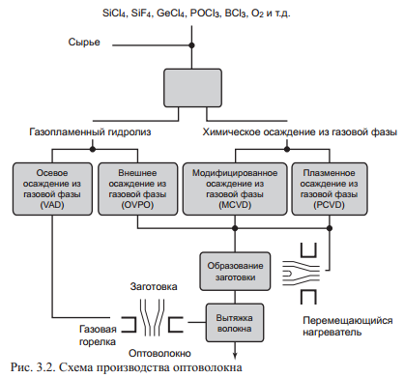

Slide 6
Процесс изготовления заготовки
для оптоволокна

Slide 7
IVD - Inside Vapor Deposition

Slide 8
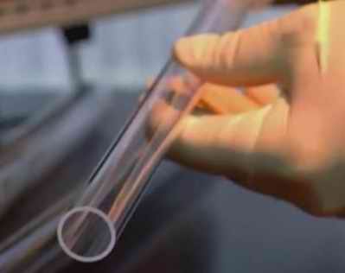
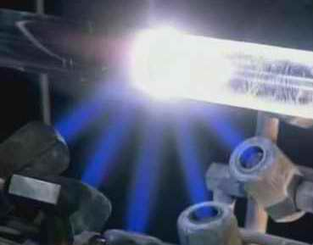

Slide 9
SiCl4 + O2 → SiO2 + 2Cl2
Уравнение реакции

Slide 10
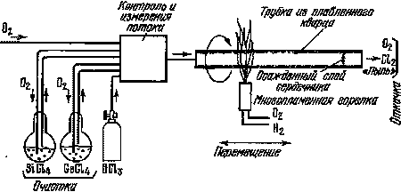

Slide 11
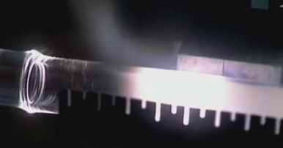
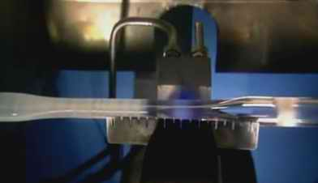

Slide 12
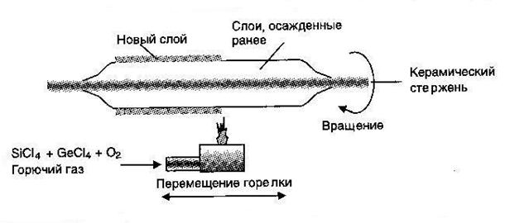
OVD - Outside Vapor Deposition

Slide 13
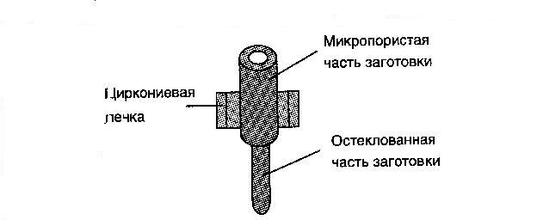

Slide 14
Преимущества метода:
• отсутствие предела размера стержня заготовки;
• осаждение, дегидрация и процессы спекания отделены друг от друга;
• отсутствие необходимости в какой-либо подложке в основание, возможность изготовлять все искусственные волокна.
е,
Неудобства метода:
• все химические реакции происходят на открытой площади, что способствует более легкому доступу для примесей;
• смещение исходного материала может причинять структурные нару- шения в центре ядра;
• во время снятия сырьевого материала с заготовки на внутренней стенке трубки происходит натяжение, которое приводит к появлению трещин и иных нарушений в структуре волокна.

Slide 15
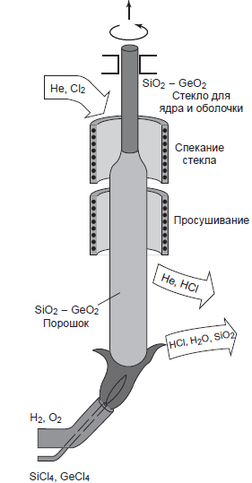
VAD –
Аxial Vapor Deposition

Slide 16
Преимущества метода:
• заготовка для оптоволокна может быть сделана непрерывно бесконечной длины;
• пламя горелки не двигается;
Неудобства метода:
• трудное управление пламенем для того, чтобы сделать необходимый профиль;
• трудности в изготовлении волокна с широкой полосой пропускания.

Slide 17
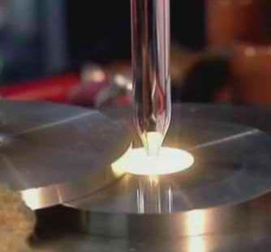
Вытяжка оптоволокна из преформы

Slide 18
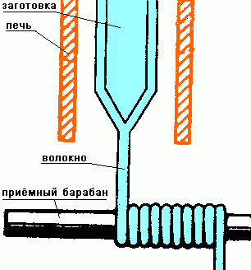

Slide 19
Печь для вытяжки волокна, должна иметь характеристики:
• легко регулируемая атмосфера и температура в печи;
• печь не выделяет сажу или пыль, посторонние частицы, и т.д;
• печь выдерживает высокую температуру;
• простое обслуживание печи;
Для разогрева кварцевого стекла могут быть использованы печи:
• кислородно водородная горелка;
• печь электрического сопротивления (графит
• печь индукционного обогрева (графит);
• печь на двуокиси циркония;
• CO2 лазер

Slide 20
Список использованных источников
В.А. Гуртов. Оптоэлектроника и волоконная оптика. Изд. ПетрГУ. Петрозаводск. 2006г.
http://www.referatik.com.ua/subject/81/35467/ Технология
http://izmer-ls.ru/o_p.html - Технология производства оптоволокна
http://studopedia.net/10_134400_sVD--metod-vnutrennego-osazhdeniya.html
http://optokon.ua/news/proizvodstvo-opticheskikh-volokon
http://izmer-ls.ru/o_2.html

